Slide 1

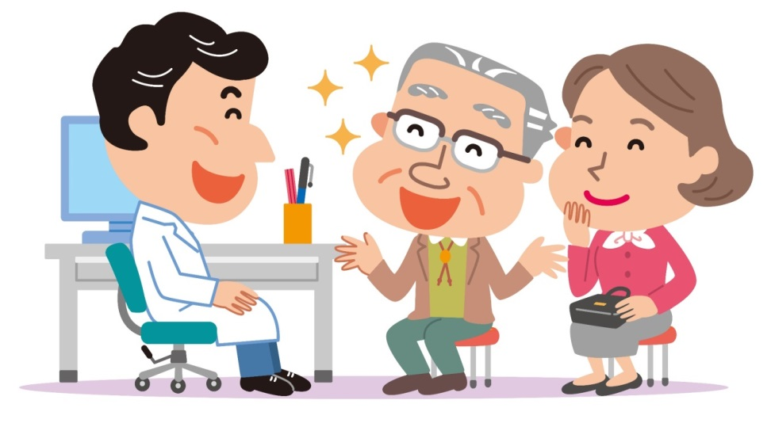
当院では「かかりつけ医」として
次のような取り組みを行ってます
★予防接種や健康診断の結果に関する相談等、健康管理や保健・介護・福祉サービスに関するご相談に応じます。
★必要に応じ、専門医、専門の医療機関のご紹介をします。
★体調不良時等、患者さんからの電話等による問い合わせに対応しています（緊急の場合は夜間・休日にも）
★当院のほかに、かかりつけ医機能を有する医療機関は以下のサイトから確認できます。
東京都医療機関案内サービス「ひまわり」
https://www.himawari.metro.tokyo.jp/qq13/qqport/tomintop/
○○診療所
☎ 03-1234-1111

Slide 2
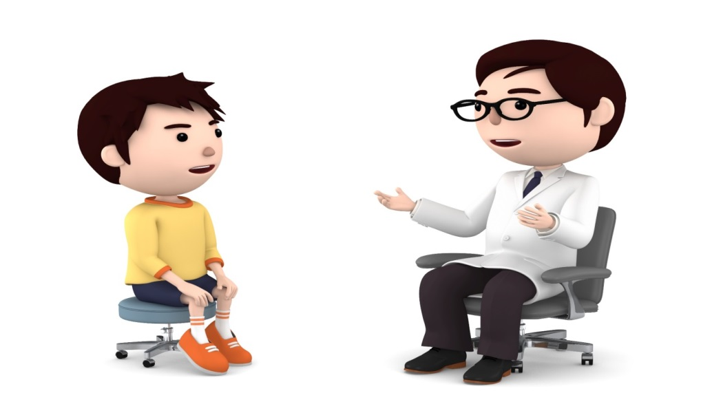
当院では「かかりつけ医」として
次のような取り組みを行ってます
★予防接種や健康診断の結果に関する相談等、健康管理に関するご相談に応じます。必要に応じ、専門の医療機関や保健・福祉サービスのご紹介をします。
★体調不良時等、患者さんからの電話等による問い合わせ（緊急の場合は夜間・休日にも）に対応しています。
★必要に応じ、専門医、専門の医療機関や介護・のご紹介をします。
★当院のほかに、かかりつけ医機能を有する医療機関は以下のサイトから確認できます。
おおいた医療情報ほっとねっと
https://iryo-joho.pref.oita.jp
○○クリニック
☎ 0972-12-2345

Slide 3
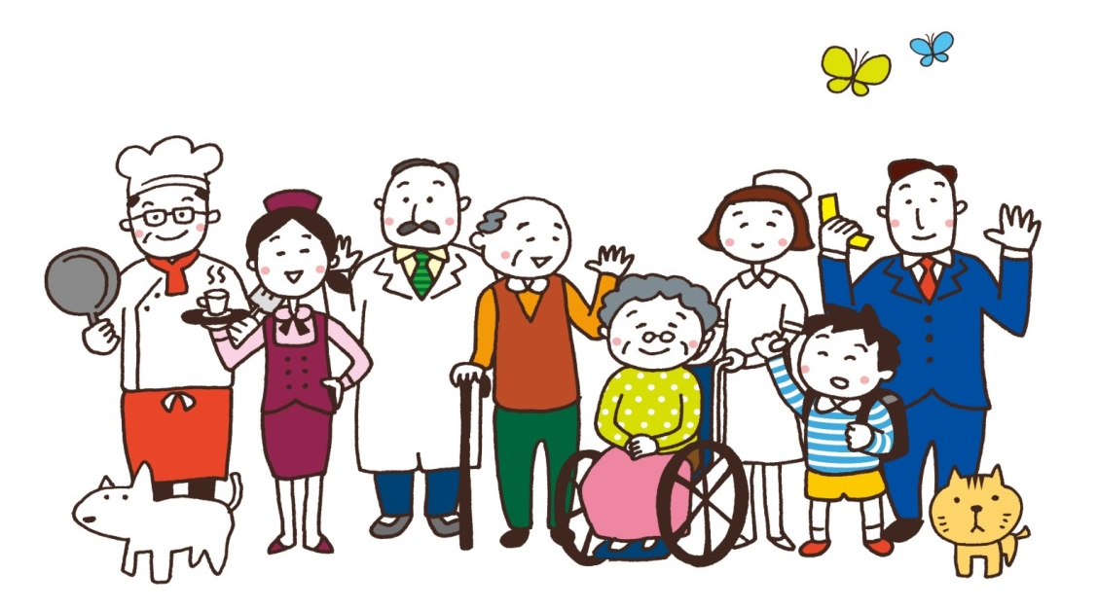
当院では「かかりつけ医」として
次のような取り組みを行ってます
★予防接種や健康診断の結果に関する相談等、健康管理に関するご相談に応じます。必要に応じ、専門の医療機関や保健・福祉サービスのご紹介をします。
★体調不良時等、患者さんからの電話等による問い合わせ（夜間・休日にも）に対応しています。
★必要に応じ、専門医、専門の医療機関や介護・のご紹介をします。
★当院のほかに、かかりつけ医機能を有する医療機関は以下のサイトから確認できます。
新潟医療情報ネット
https://qq.niigata-iyaku.jp/qq15/qqport/kenmintop/
○○病院
☎ 025-123-4567

